Slide 1
经传多赢
短线突击营
经传多赢
短线突击营
.
每周日至周四 19:30-20:15 火爆开讲

Slide 2

分化加剧
紧跟控盘
主讲老师
罗雪奎
课程日期
2025.3.12
执业编号
A1120616080001
中国·广州

Slide 3
PART 01
大 盘

Slide 4
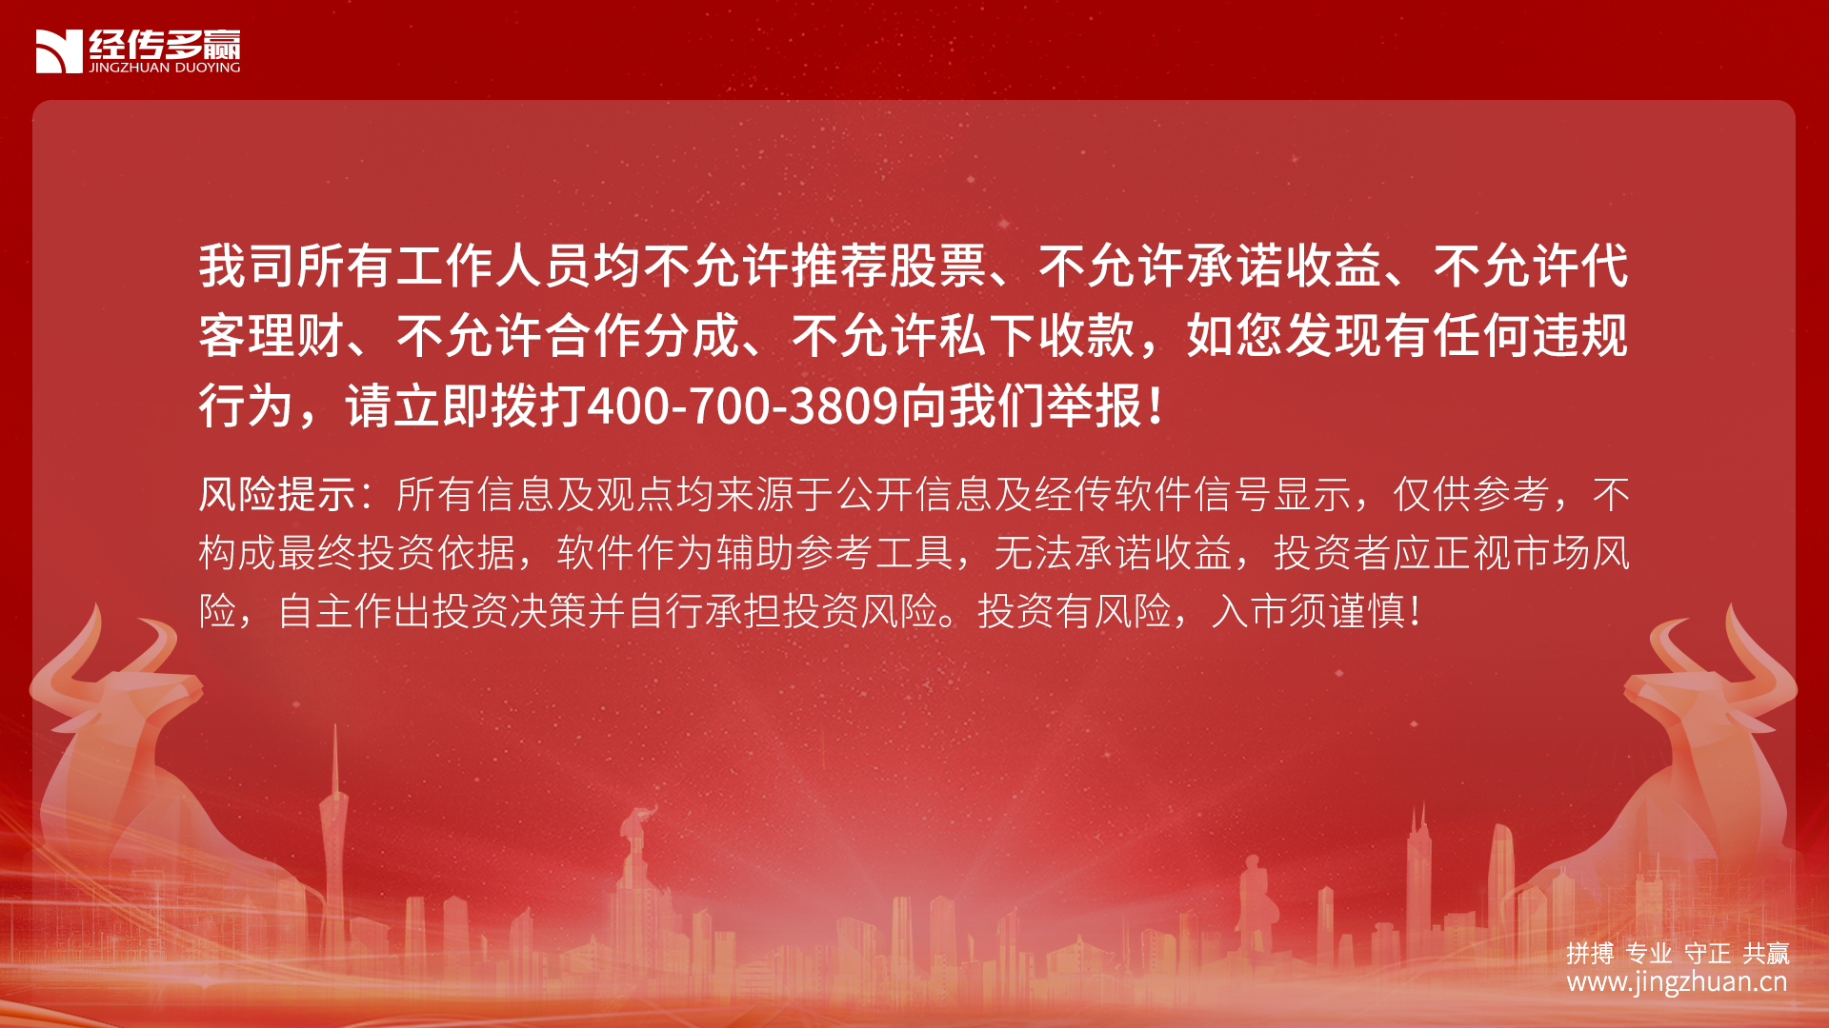

本节课内容大纲
1.中线上攻走强，控盘类强者恒强
2.无（低）控盘个股盘弱，平台压力显著
3.老鸭头的选择和补涨股的轮动原则

Slide 5
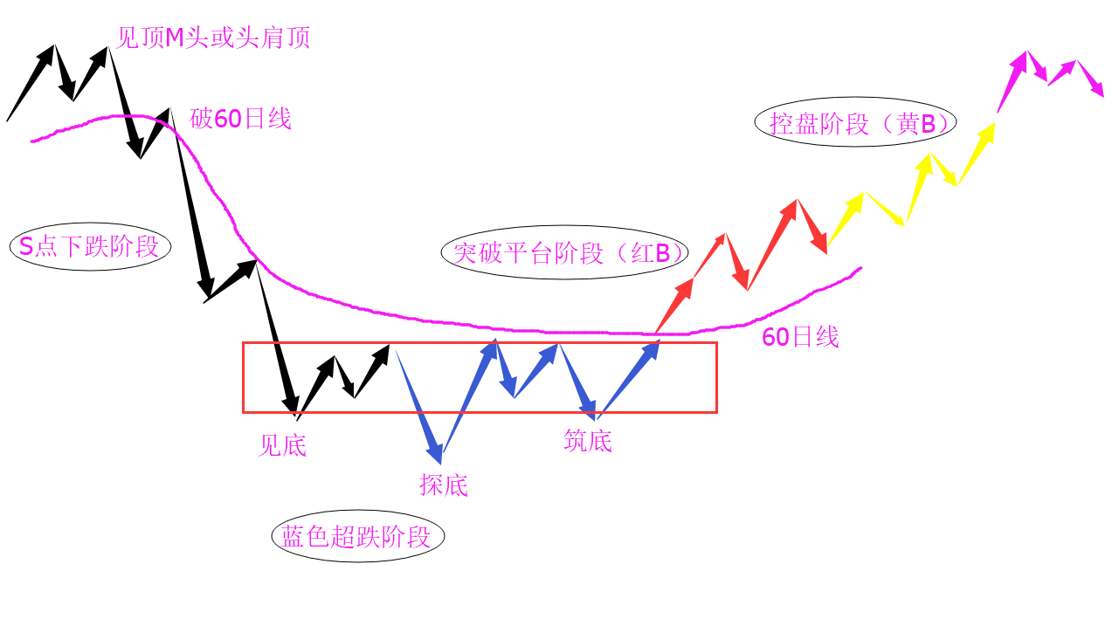
股票的不同阶段
无（低）控盘走弱
①周线死叉
②光头彩
③墓碑量
④筹码松动

Slide 6
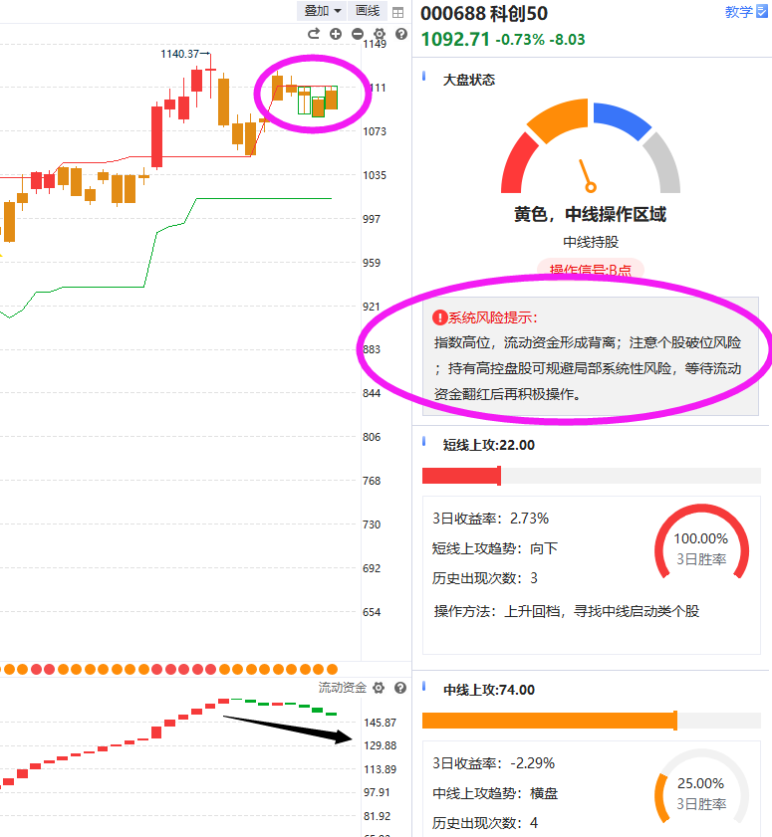
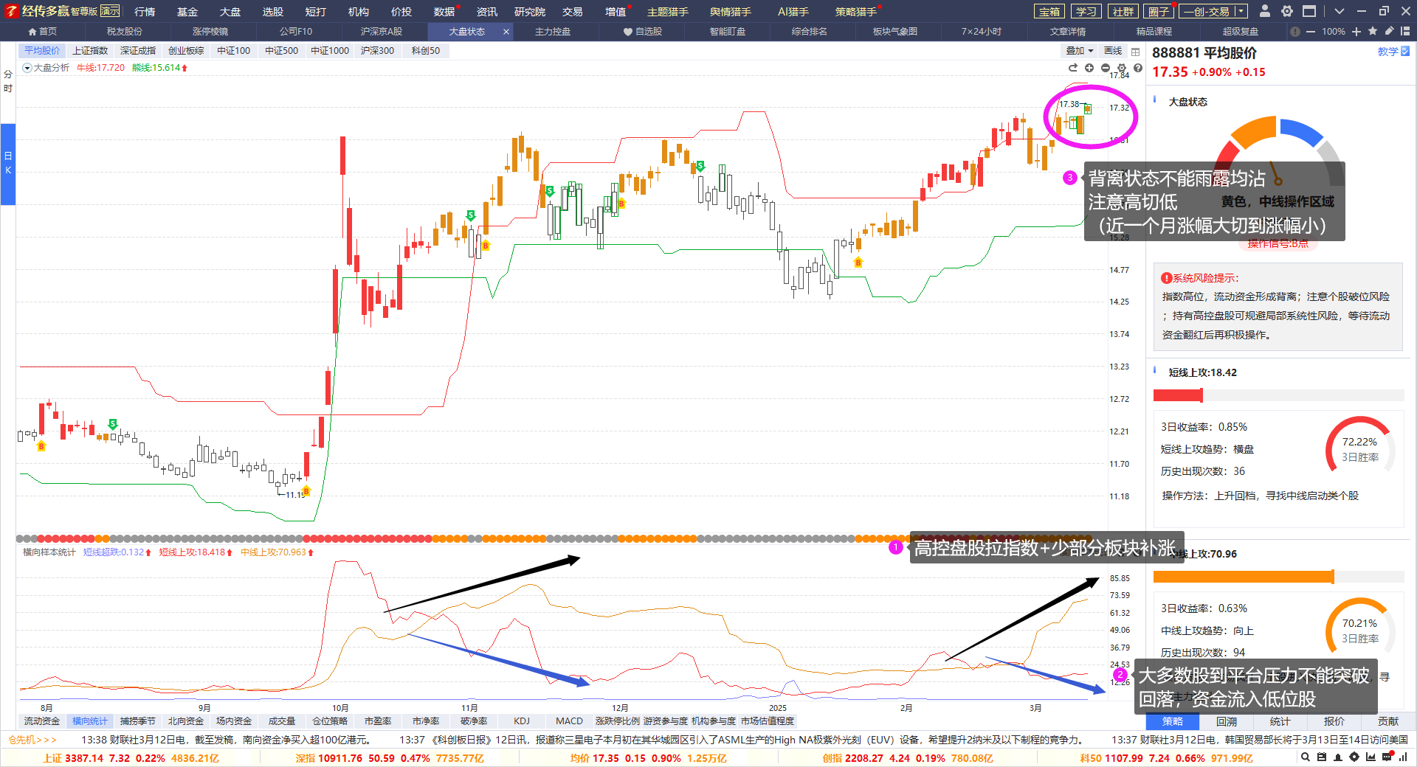
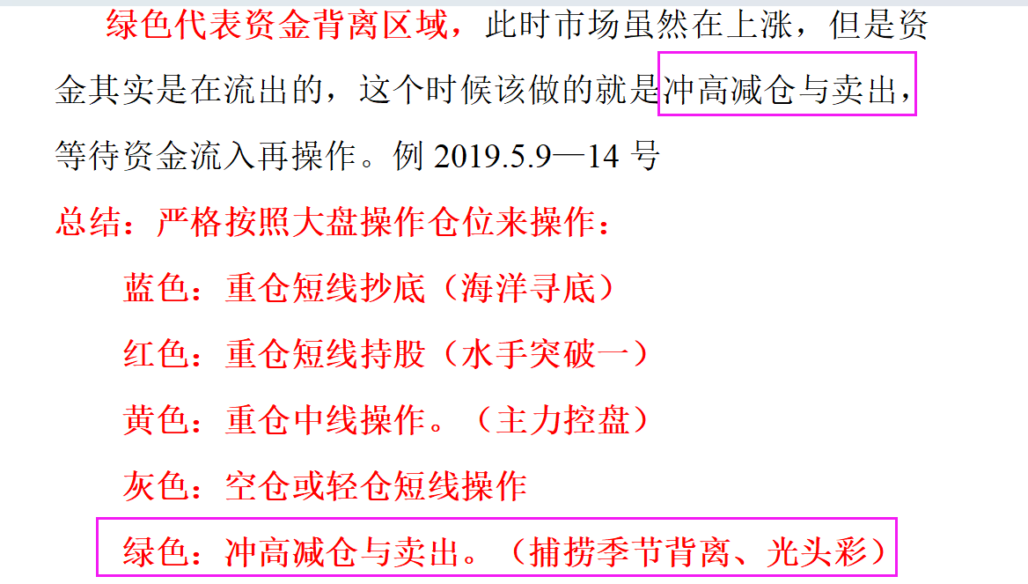
2.历史平台分化（控盘行情）

Slide 7
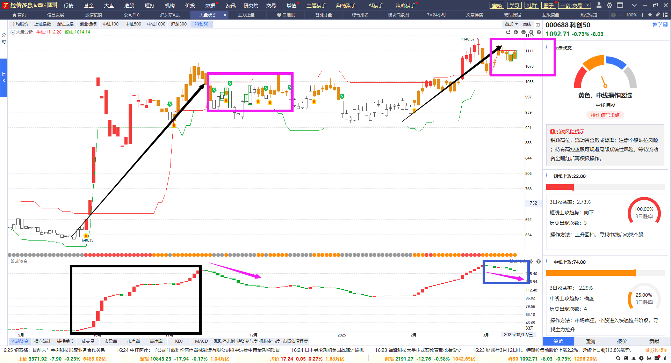
2.资金进入背离阶段（分化）

Slide 8
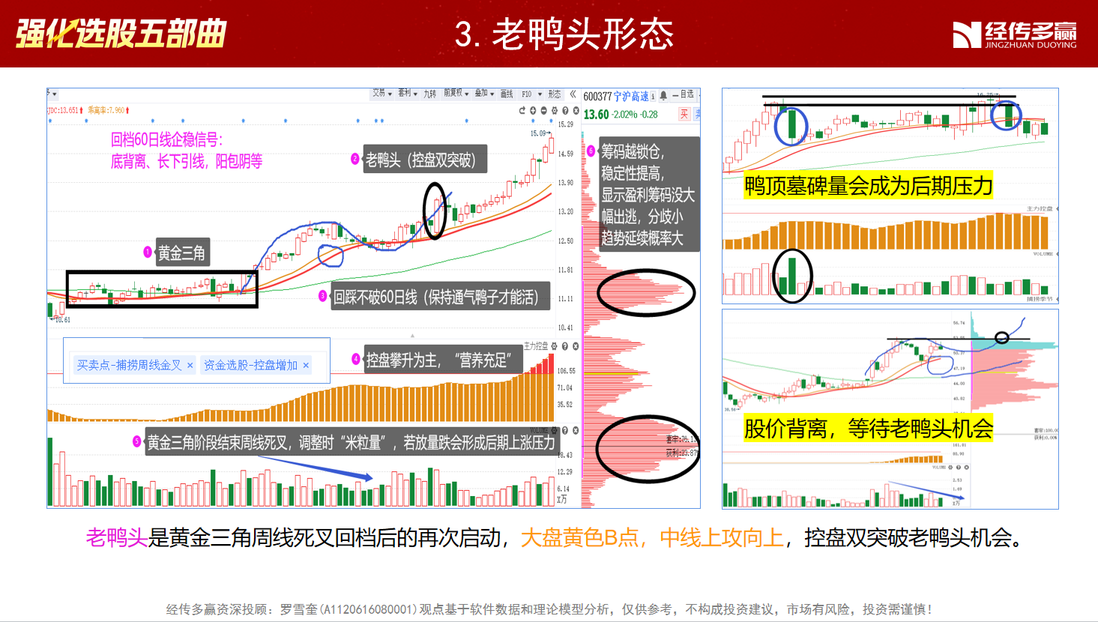
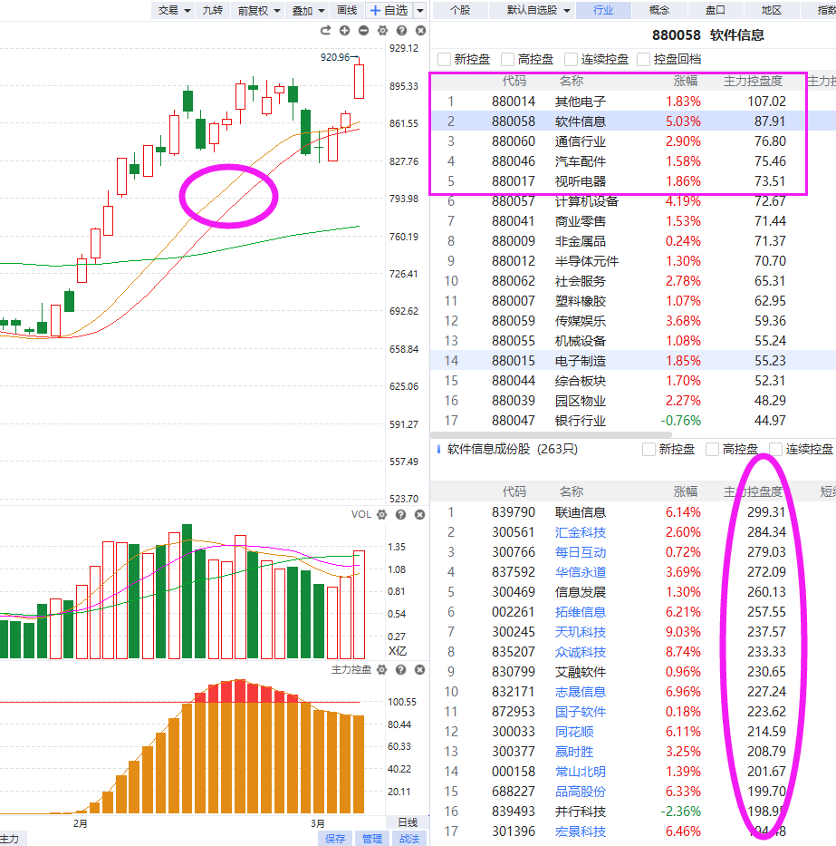
3.控盘阶段，老鸭头走强

Slide 9
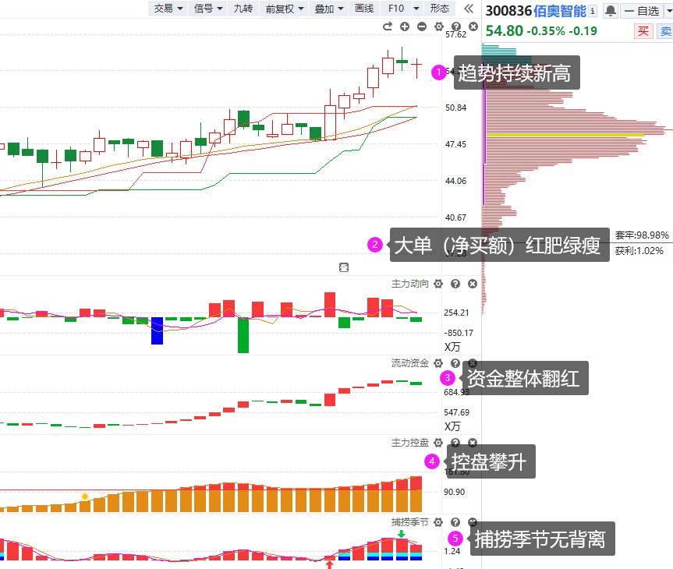
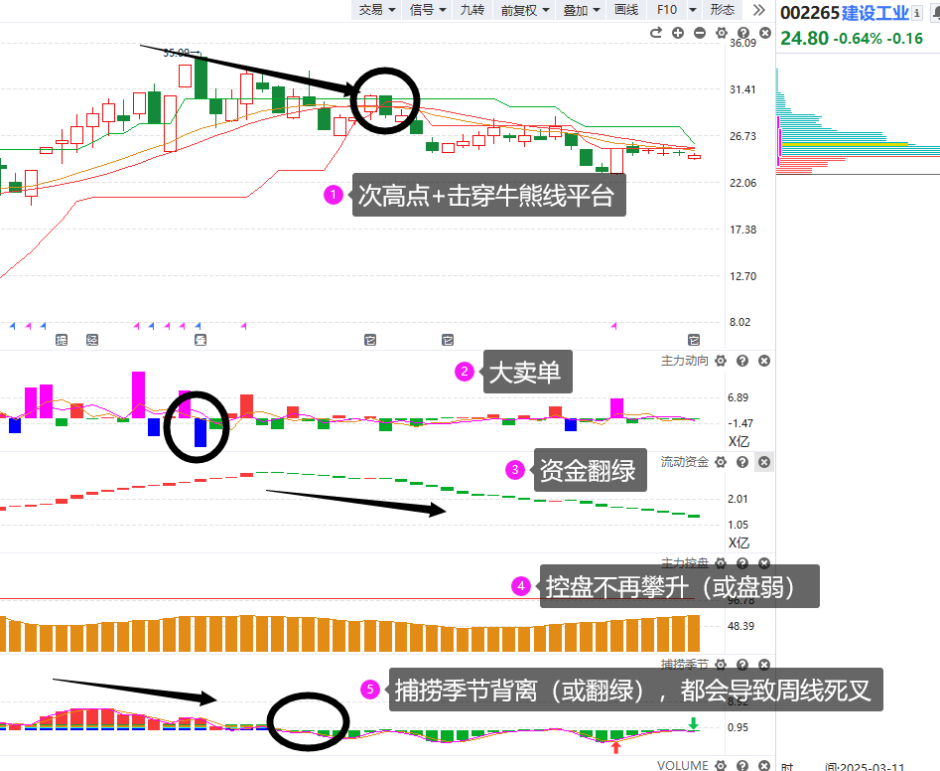
4.注意同板块个股的盘弱信号

Slide 10
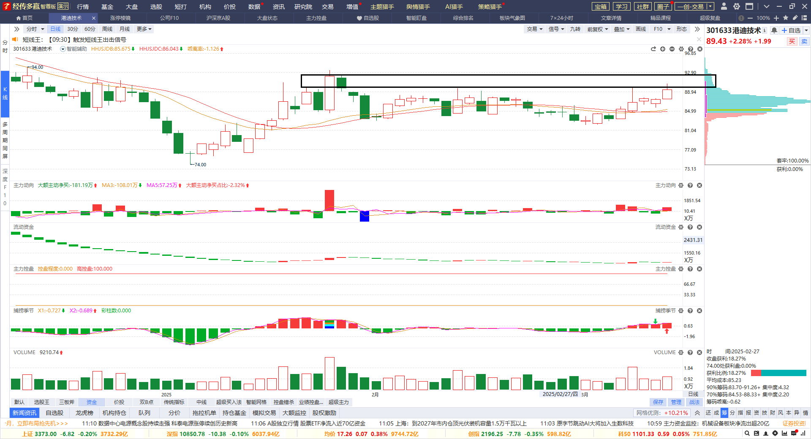
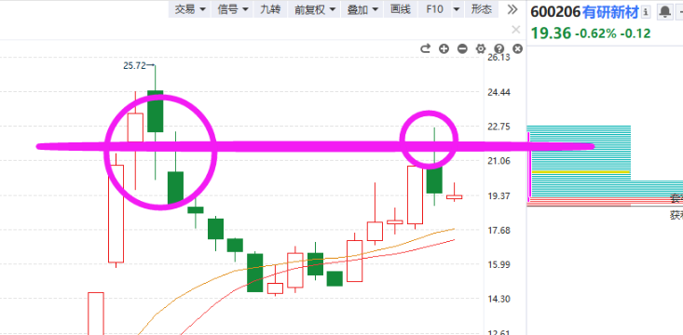

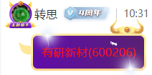
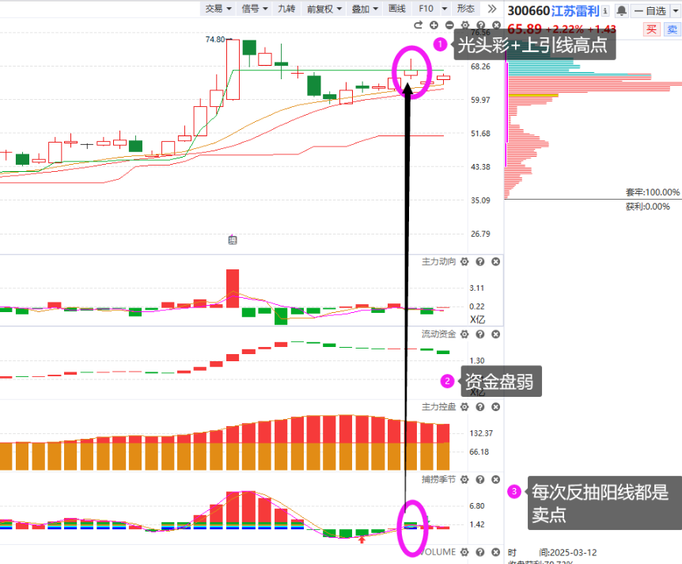

5.承压回落开始增加
（来自股事汇圈子）

Slide 11
PART 02
市场看点

Slide 12
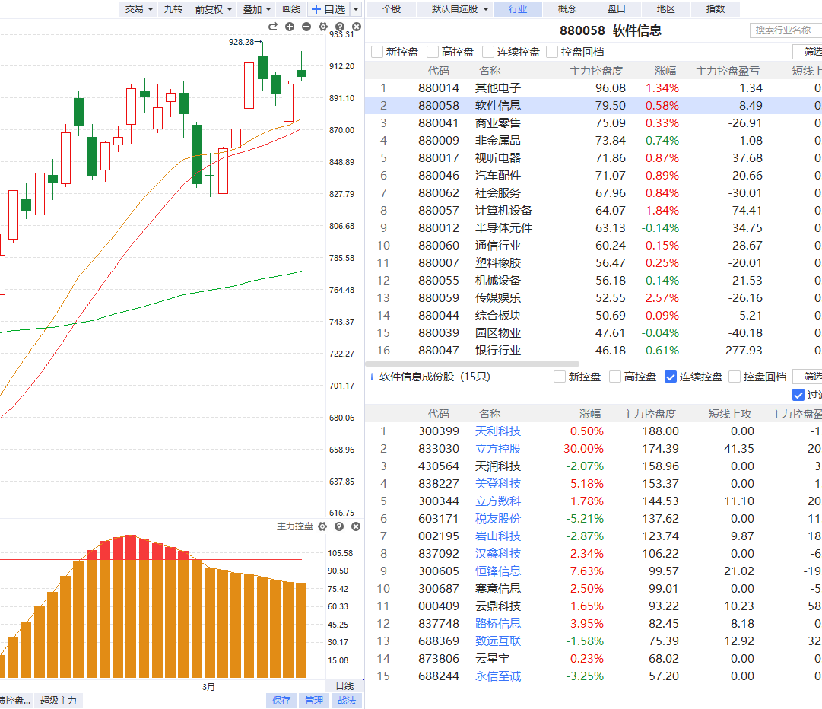
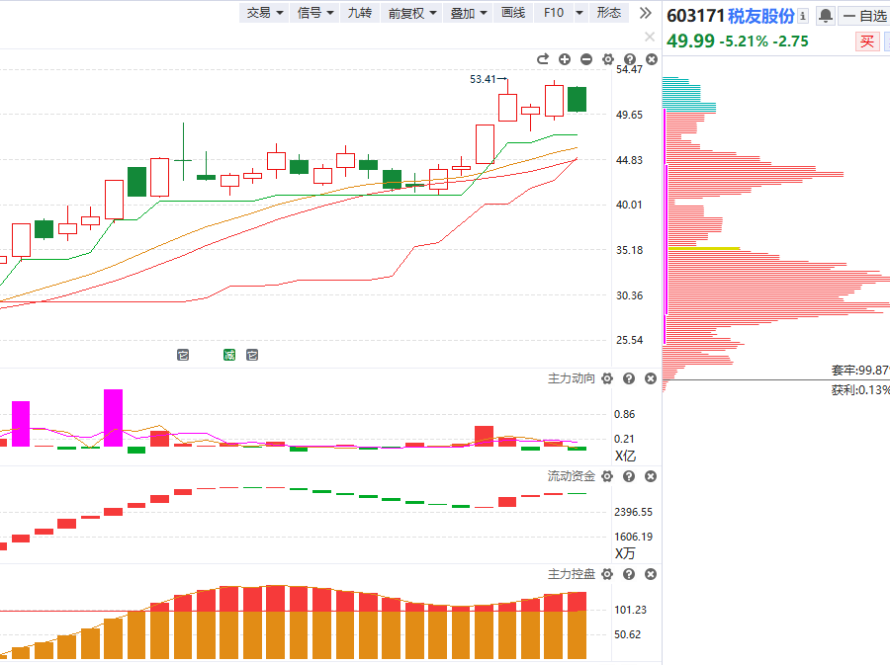
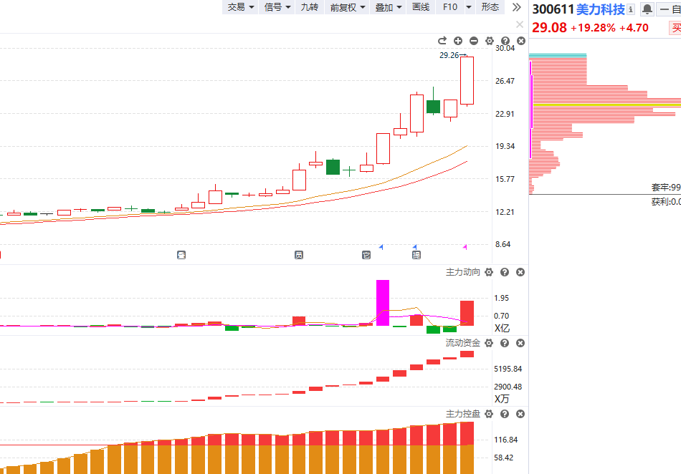
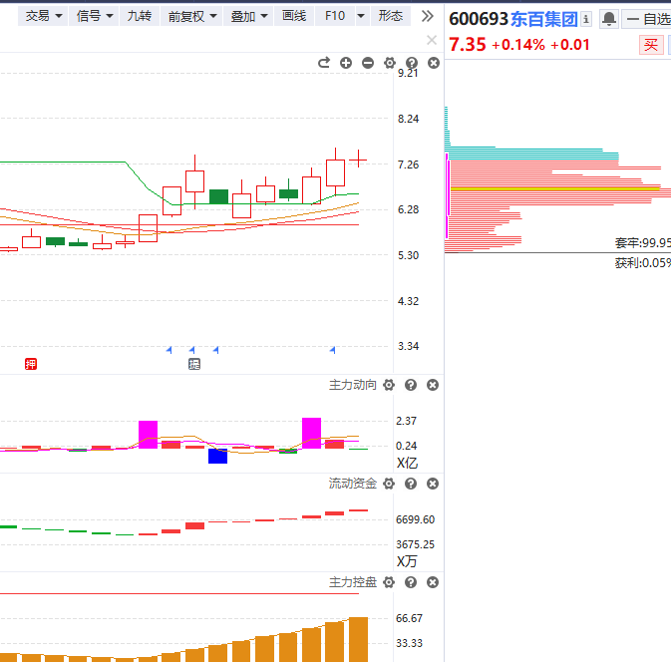
1.聚焦控盘突破
市场到前高分化
部分高标控盘股拉升
拉指数，个股盘弱

Slide 13
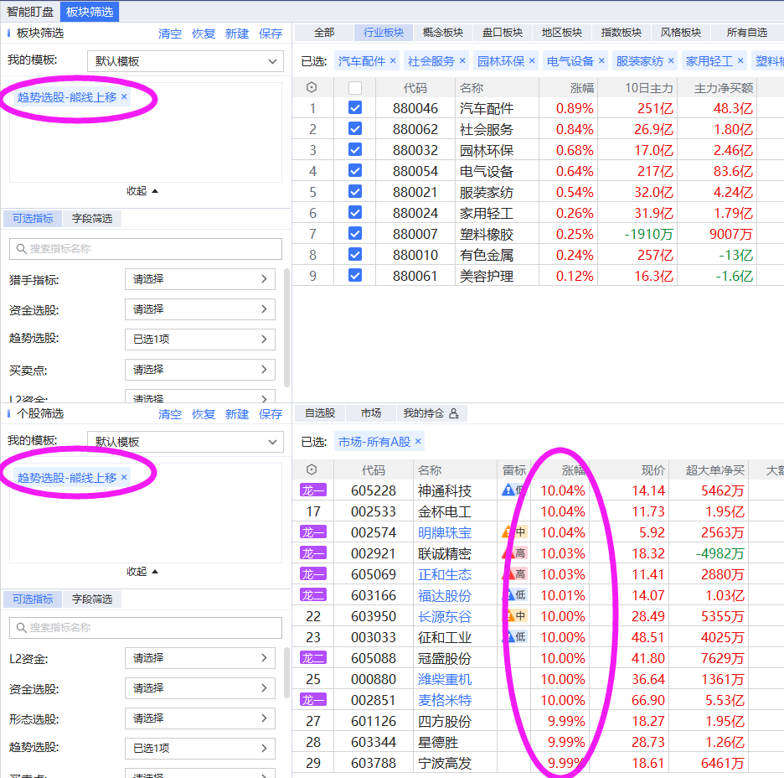
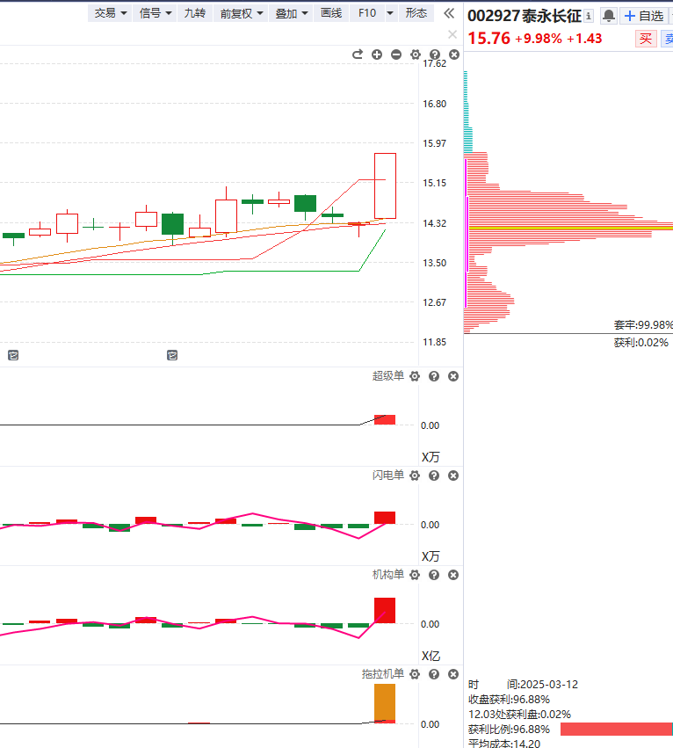
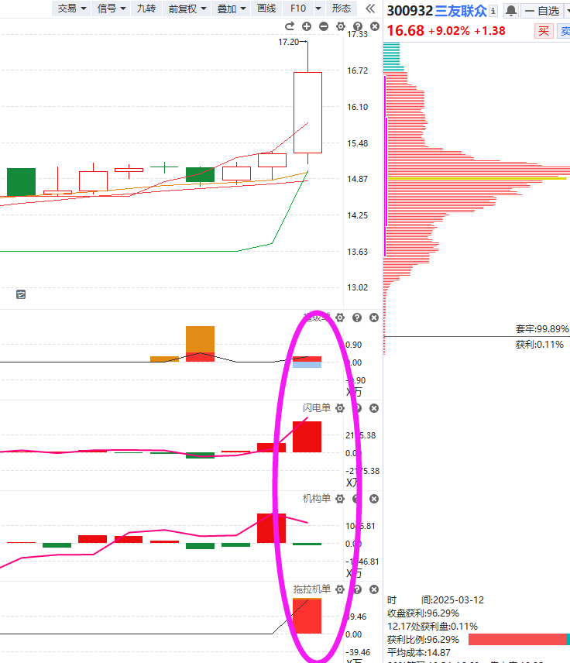
2.高切低轮动，低位三阳开泰

Slide 14
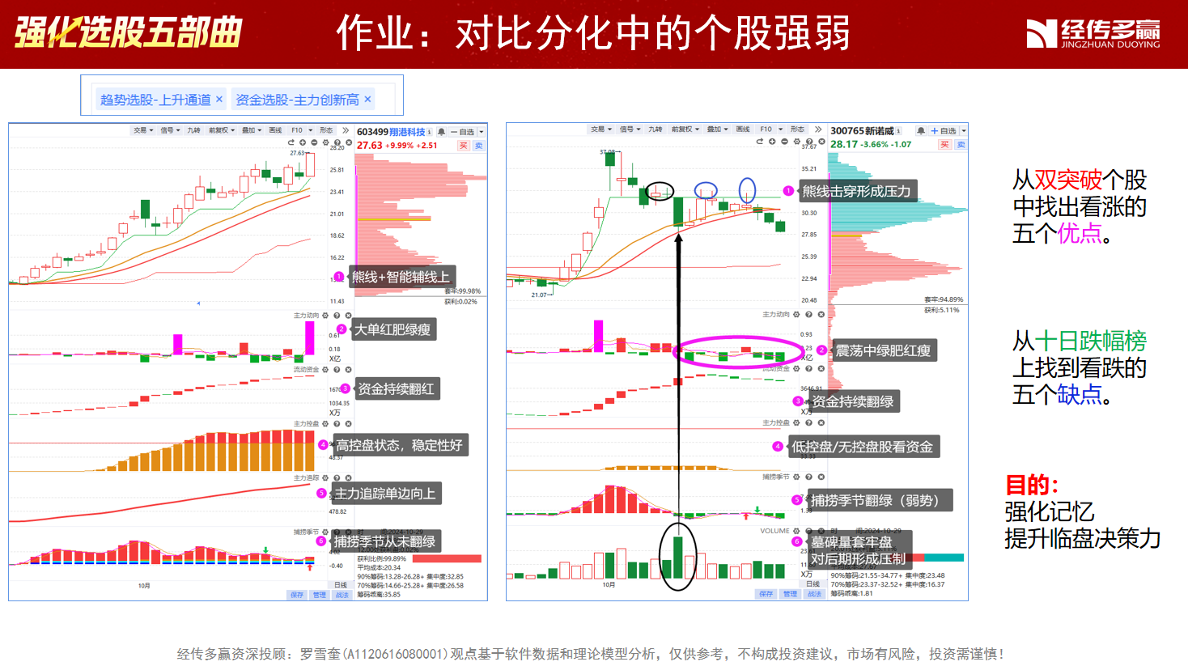
附：个股走强走弱的区别

Slide 15
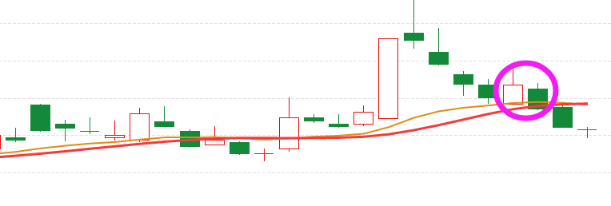
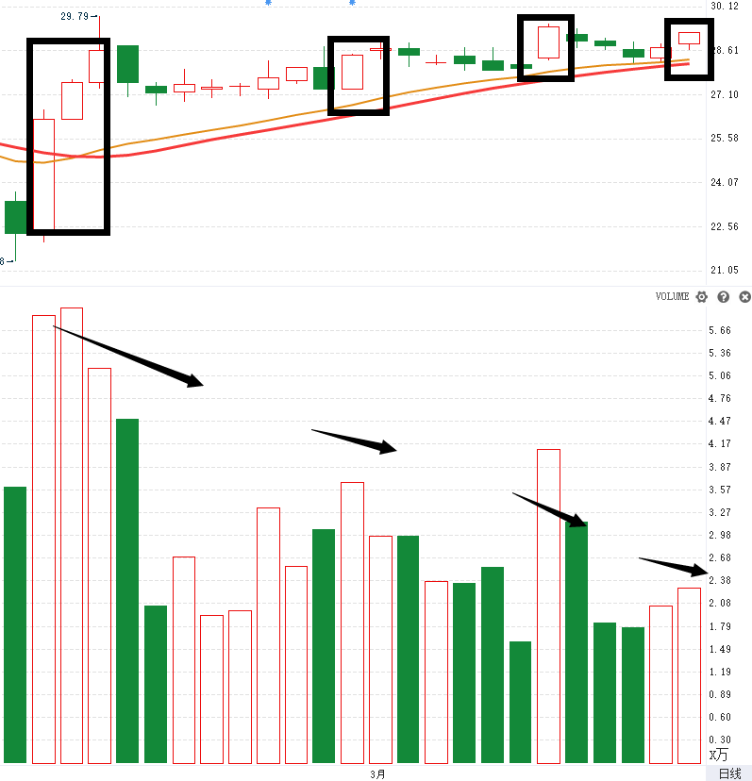
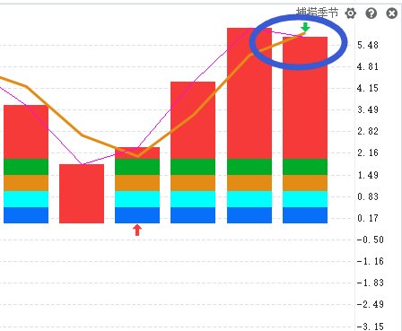
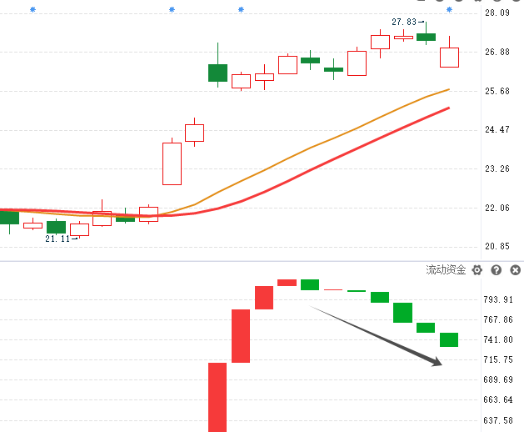
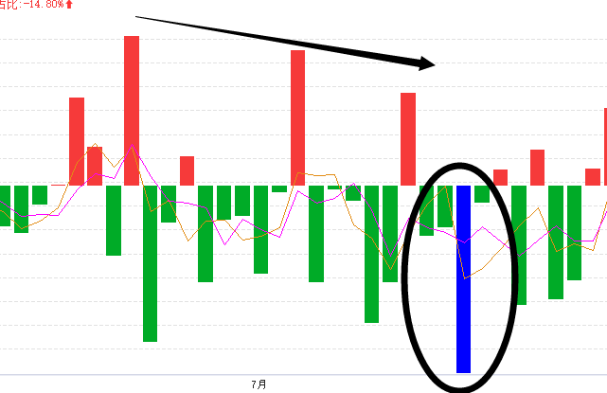
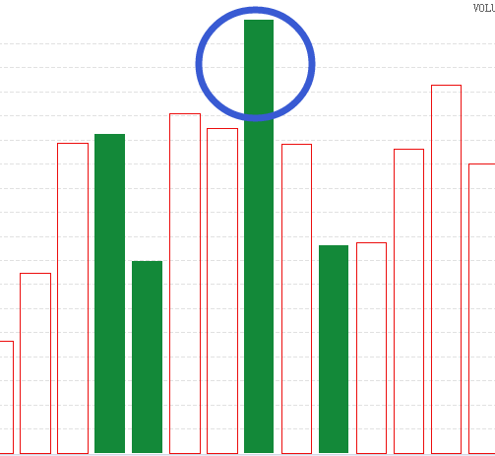
附：上涨的承压信号
2.量价（捕捞季节）背离
1.上引线、阴包阳
3.周线死叉，日线回档易破位
4.上涨资金翻绿
5.墓碑量信号
6.买单减少，大卖单出现（L2)

Slide 16
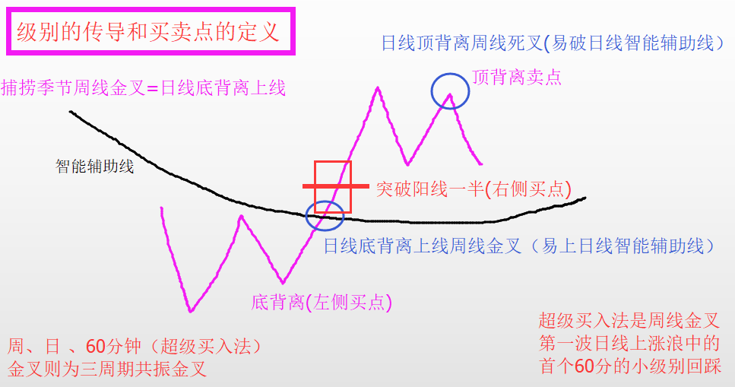
周线死叉日线回档易破位

Slide 17
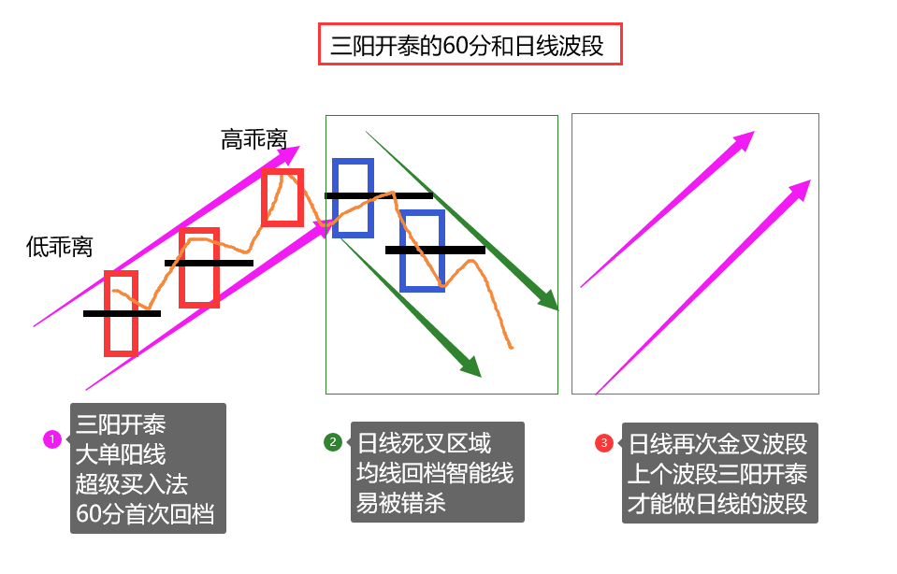
三阳开泰——60分和日线波段

Slide 18
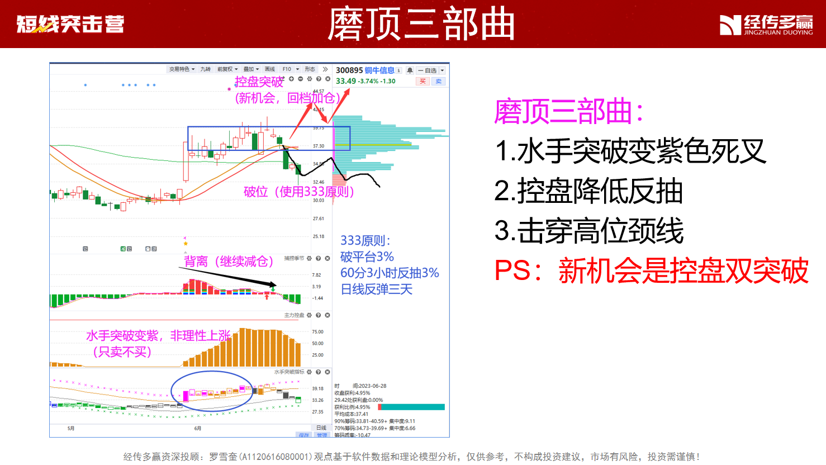
十一月行情展望

Slide 19
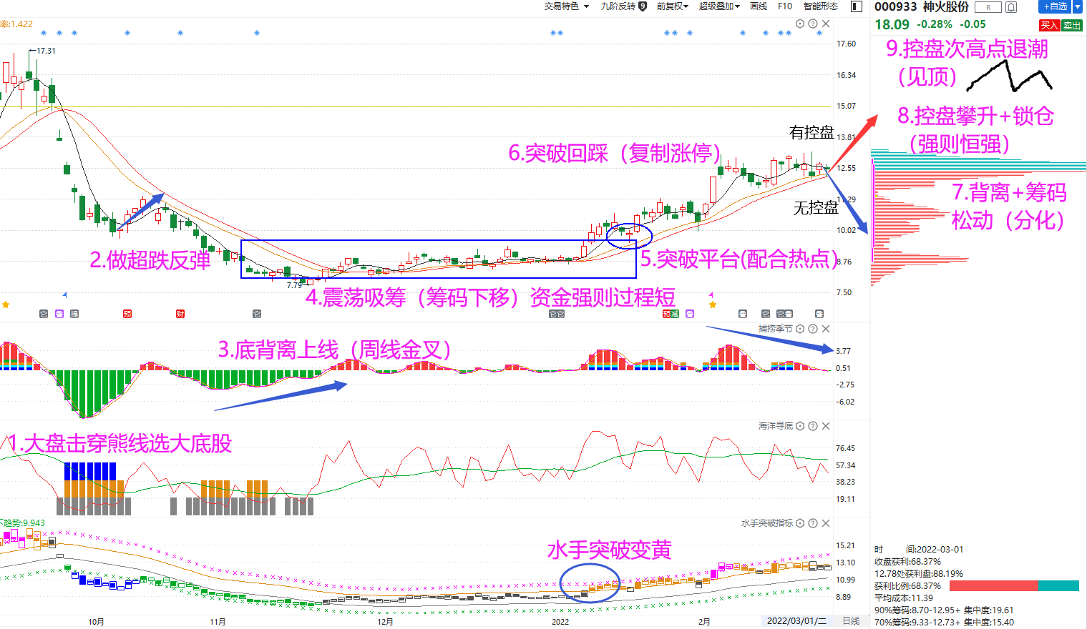
九套战法

Slide 20
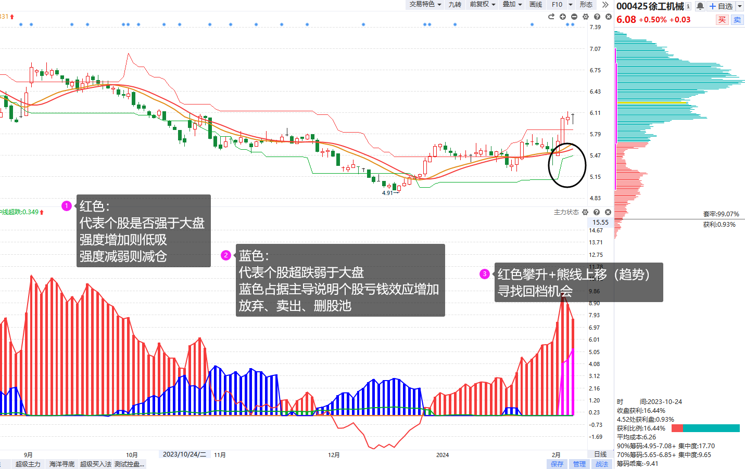
主力状态的用法
红色：强于大盘
蓝色：弱于大盘
紫色：游资拉升
黄色：控盘状态
找到强于大势的股，选股的核心就是想办法强于对标物

Slide 21
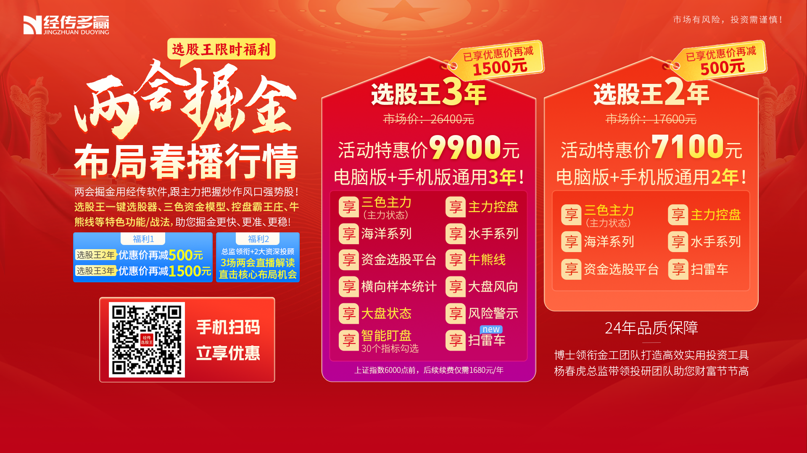

Slide 22
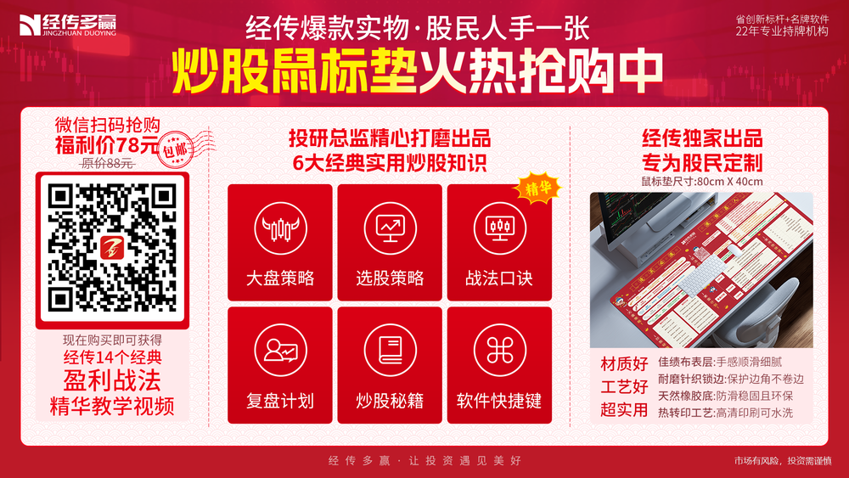

Slide 23


经传投教伴您前行
热点早知道：每日早间新鲜出炉的市场资讯与公告，伴您开启理性投资的一天。
政策变化解读：每日资本市场重要政策解读图画作品，洞察改革机遇，帮助您更好应对市场挑战。
快快扫码关注我们吧~
趣味投教活动：有奖答题活动通关中奖领取专属炒股笔记本等精美礼品！
高质量投教内容：转载官方机构精品，全方位提升您的金融素养！
关注经传多赢投教公号
您可以得到什么呢？
基础金融知识普及：零基础也能懂的金融入门课，带您开启金融的世界！
投资者保护教育动态更新：投保专项宣传活动动态速递，全方面守护您的权益！

Slide 24

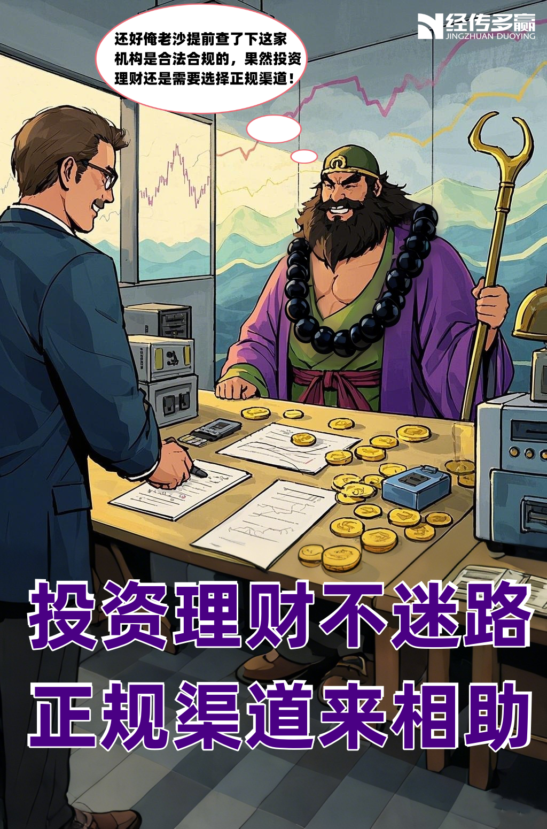


保障金融权益 助力美好生活

Slide 25
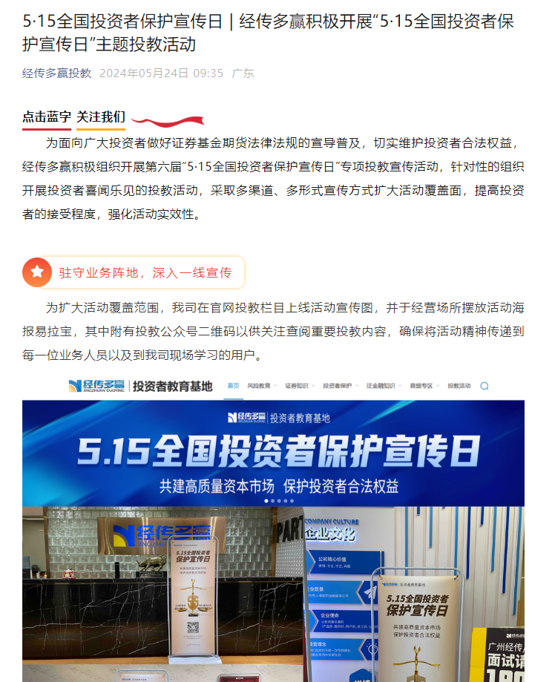
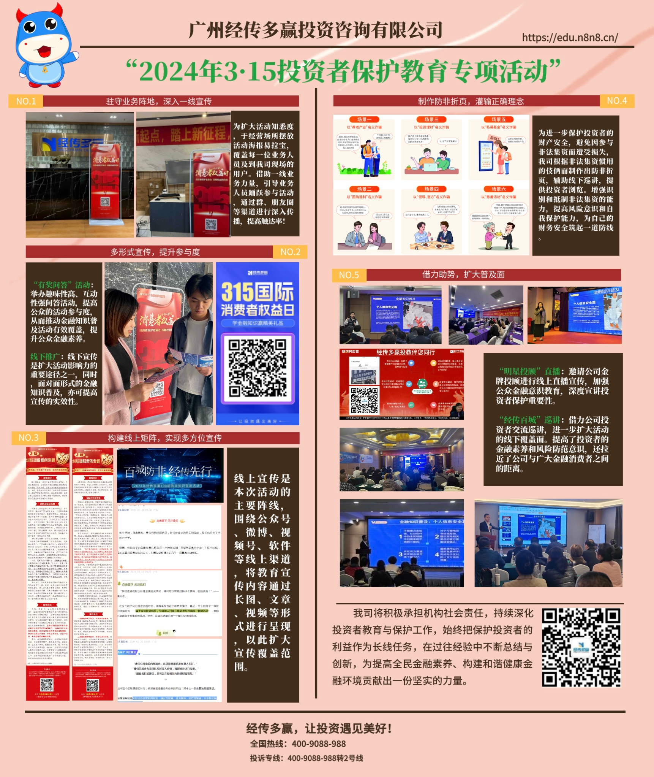
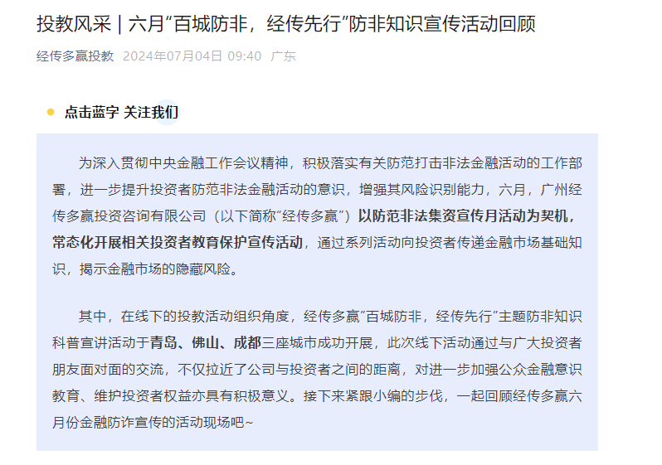

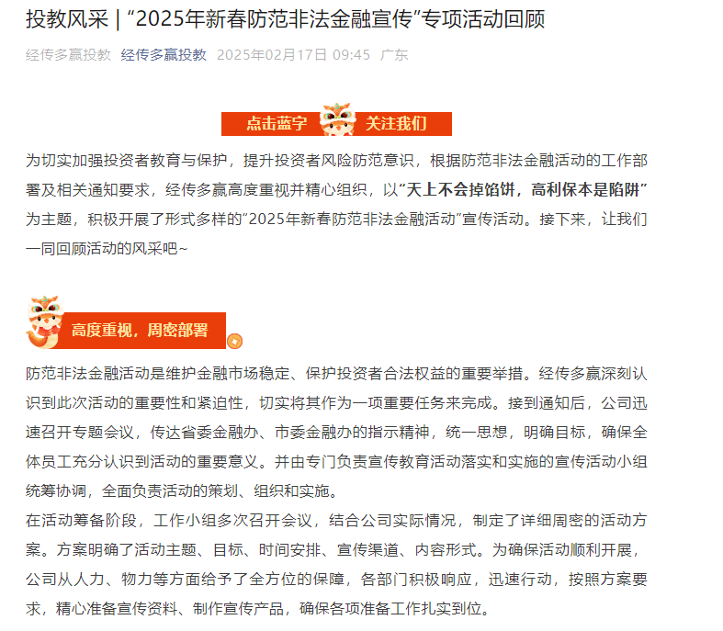
保障金融权益 助力美好生活

Slide 26


让投资遇见美好
我司所有工作人员均不允许推荐股票、不允许承诺收益、不允许代客理财、不允许合作分成、不允许私下收款，如您发现有任何违规行为，请立即拨打400-9088-988向我们举报！
风险提示：所有信息及观点均来源于公开信息及经传软件信号显示，仅供参考，不构成最终投资依据，软件作为辅助参考工具，无法承诺收益，投资者应正视市场风险，自主作出投资决策并自行承担投资风险。投资有风险，入市须谨慎！

